Slide 1
1:03 PM Computación en tiempo real con FPGAs para instrumentación científica
An overview
Pelayo Leguina López – Seminarios ICTEA – 22/01/2026

Slide 2
Índice
Un poco de historia digital
Los bloques básicos
Qué hay dentro
Conceptos
Cómo se programa
Ejemplo ilustrativo
Workflow de diseño
FPGAs en CMS
Aplicaciones
Fast Machine Learning

Slide 3
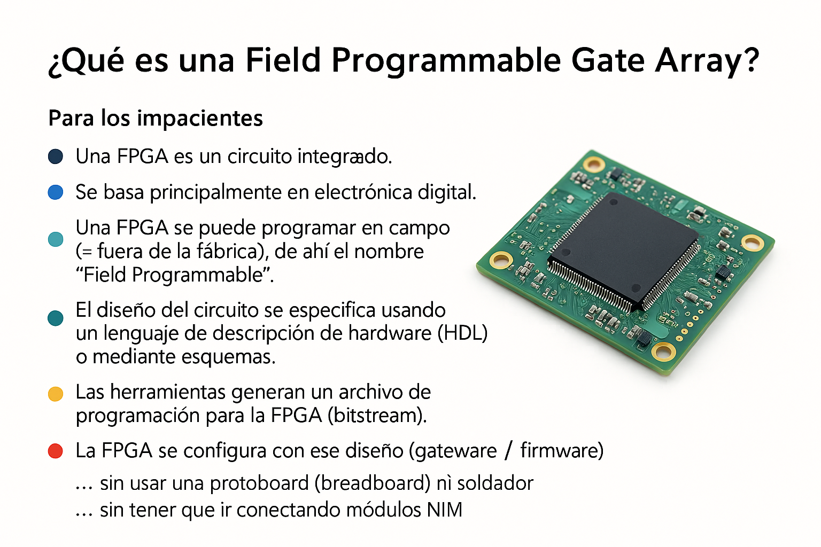

Slide 4
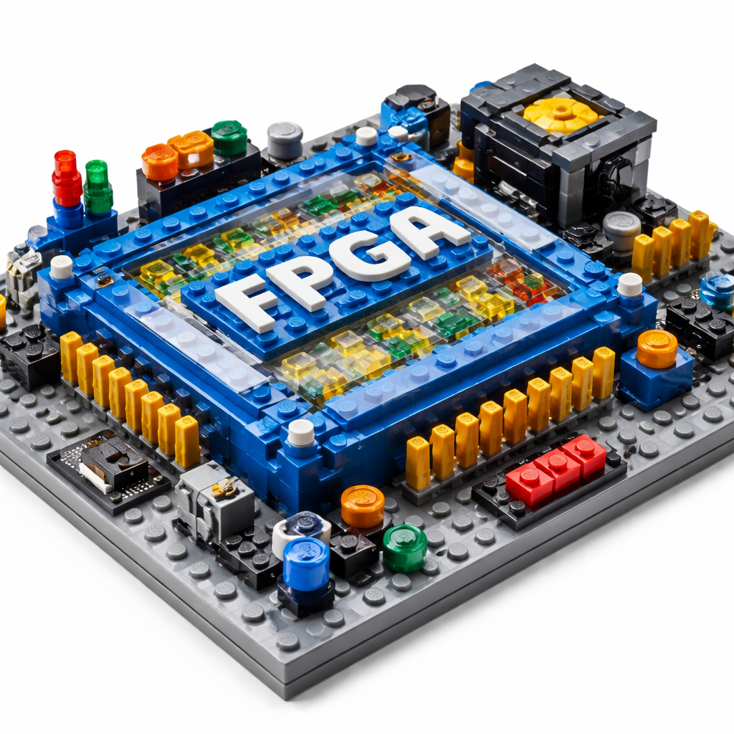
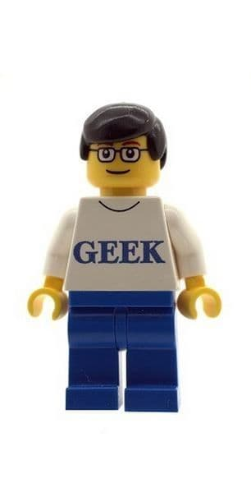
Una FPGA es como un set de LEGO reconfigurable: tú decides cómo conectar las piezas para construir el circuito que quieras.

Slide 5
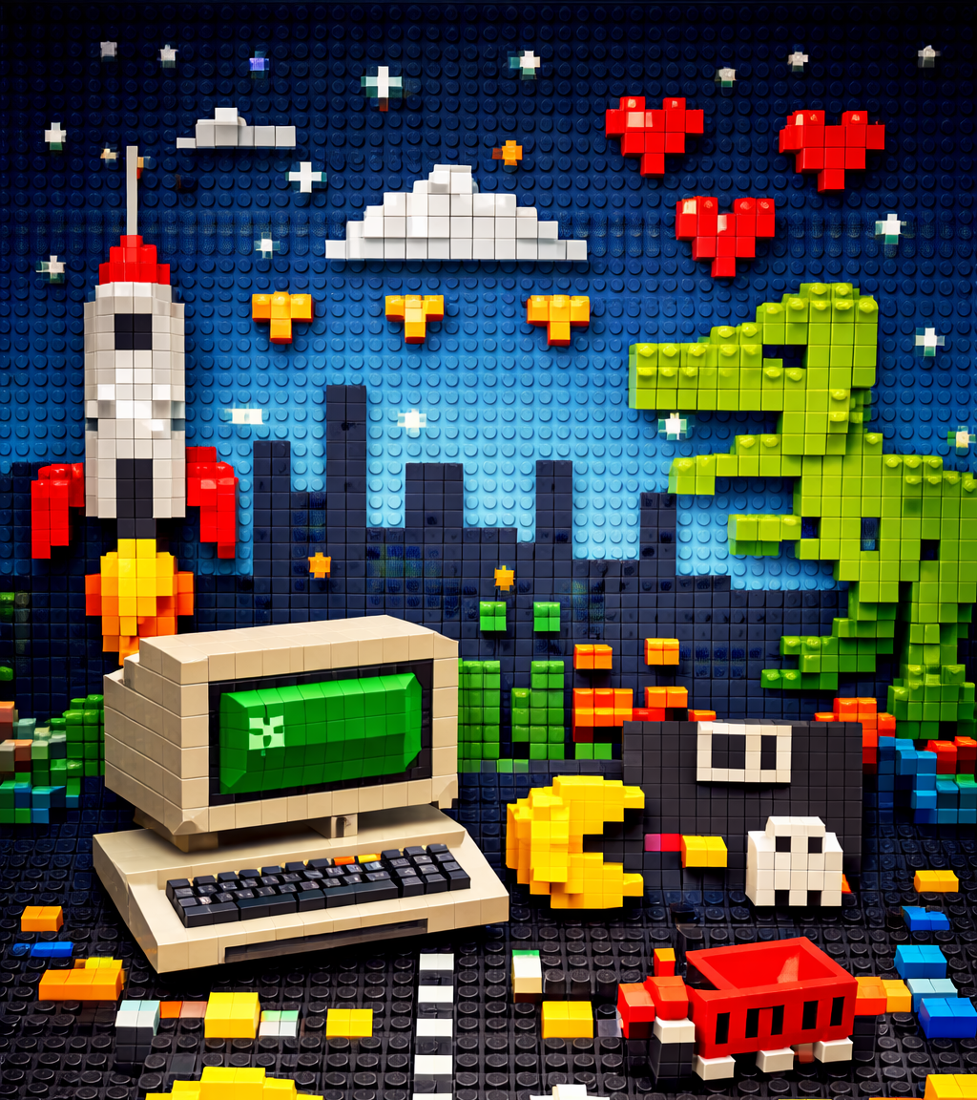
Un poco de historia

Slide 6
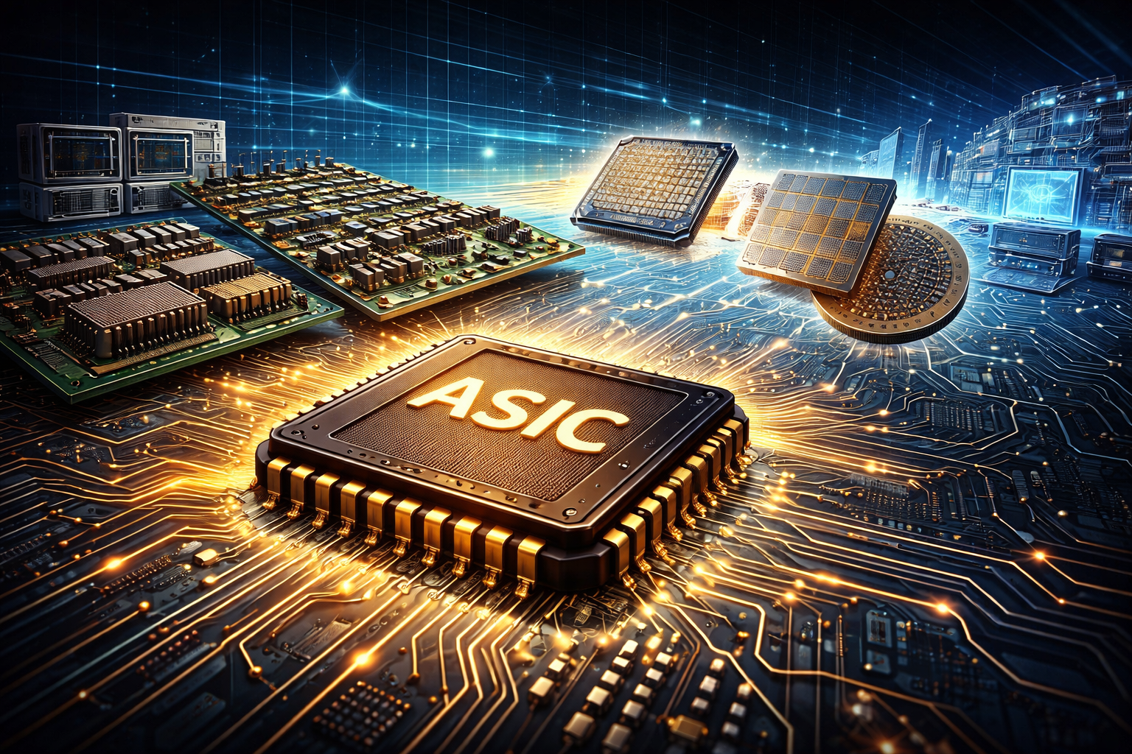
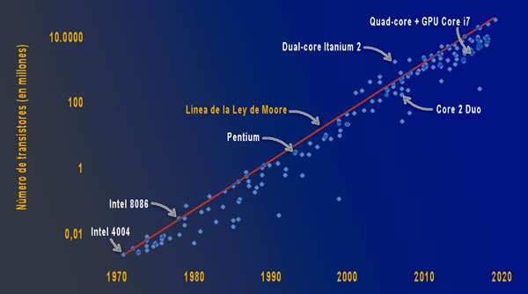
Los inicios
El big bang
Grande
Caro
Lento
Energía
difícil de depurar
difícil de escalar
Años 60 – 70:
placa enorme llena de chips, cables y soldaduras
Años 70 -> VLSI (Very Large Scale Integration)
👉 “en vez de muchos chips pequeños, metemos muchísima lógica dentro de un solo chip”.
ASIC = Application-Specific Integrated Circuit
SOLUCION A :
A) Tamaño y coste por sistema
B) Rendimiento
C) Consumo
Quiero la velocidad de un ASIC, pero sin pagar el coste/tiempo de fabricar uno
✅ ultra rápido ✅ robusto ✅ muy eficiente

Slide 7
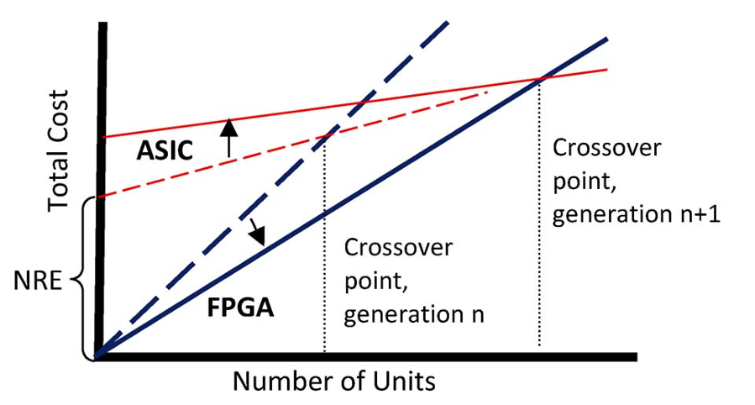
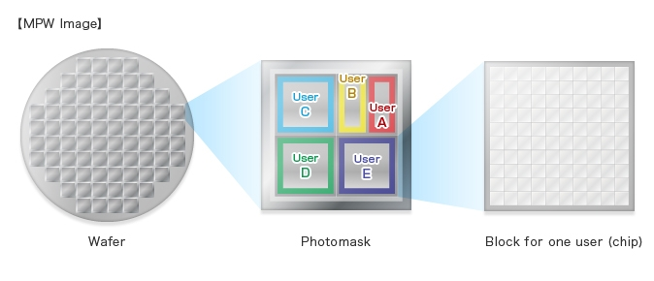
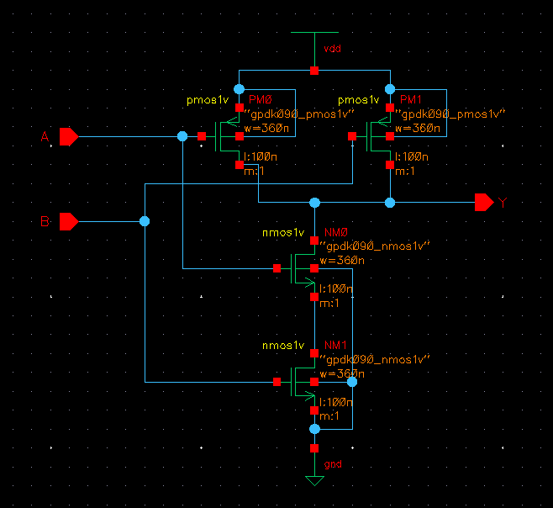
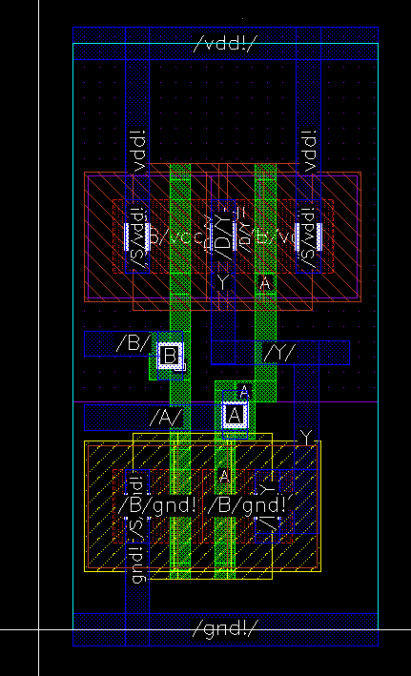
Años 80: El mundo antes de las FPGAs
Si querías rendimiento… te tocaba hacer un ASIC
Los ASICs eran lo mejor en: coste, capacidad, velocidad
Problema: necesitaban máscaras → NRE (coste inicial enorme)
Aquí aparece la FPGA como “truco” económico:
0 NRE, pero más cara por chip
Nace el concepto clave:
Crossover point → el volumen a partir del cual compensa ASIC
“download-it-and-try-it” → iterar en minutos, no en meses

Slide 8
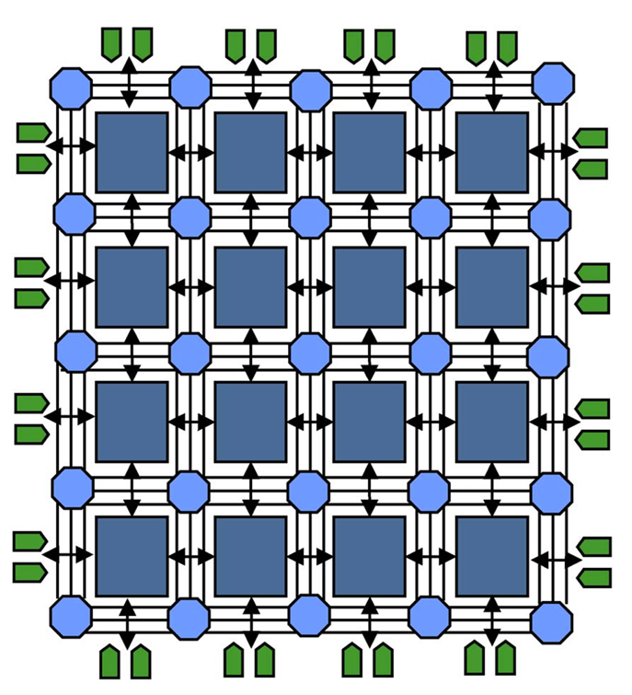
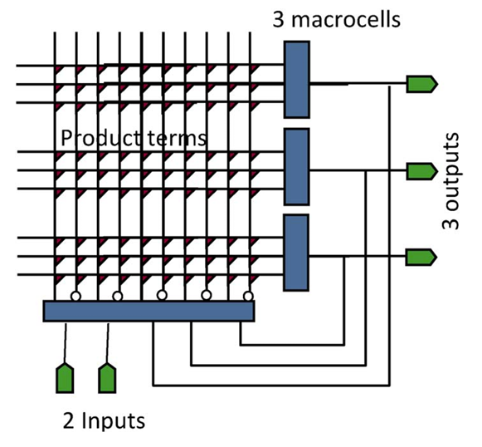
El cambio de arquitectura que lo hizo posible
El giro de guion: de PAL (tipo memoria) a un “array escalable”
Antes de FPGA, reinaban los PAL/CPLD (estructura tipo memoria)
Problema del PAL al crecer:
los puntos programables crecen ~cuadrático
las líneas largas cargadas hacen que el diseño sea más lento y con mayor consumo
Innovación FPGA: No hacemos un AND-array gigante
Distribuimos memoria de configuración por todo el chip
Arquitectura escalable pero ahora necesitas place & route (EDA serio)

Slide 9
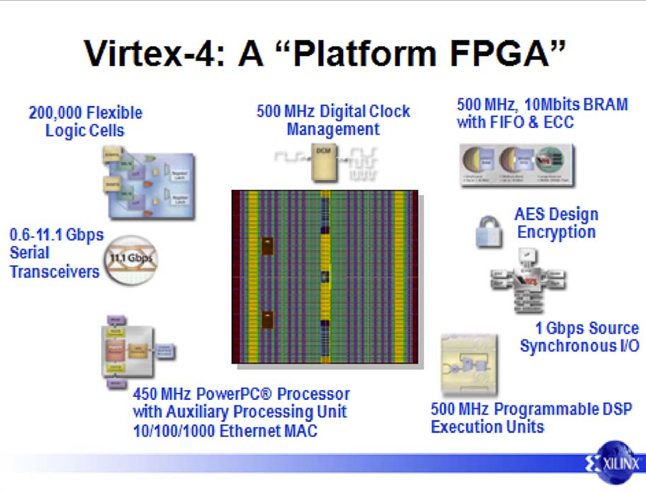
Las tres “eras” de las FPGAs
Three Ages of FPGAs: A Retrospective on the First Thirty Years of FPGA Technology | IEEE Journals & Magazine | IEEE Xplore
1) Age of Invention (1984–1991)
FPGAs pequeñas, caras y difíciles
Objetivo: existir (coste y rendimiento eran de vida o muerte)
2) Age of Expansion (1992–1999)
Moore’s Law acelera → las FPGAs crecen mucho
El diseño ya no cabe en la cabeza: CAD, síntesis, P&R obligatorios
3) Age of Accumulation (2000–2007)
No basta con más LUTs
Se añaden RAMs, DSPs, transceivers, CPUs, clocks...
Nace la Platform FPGA

Slide 10
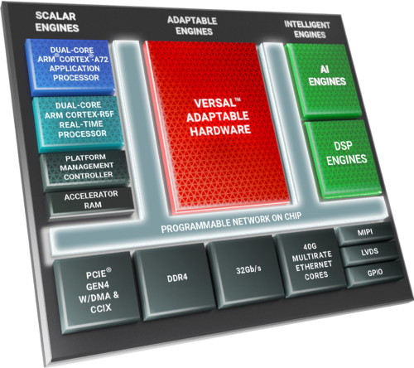
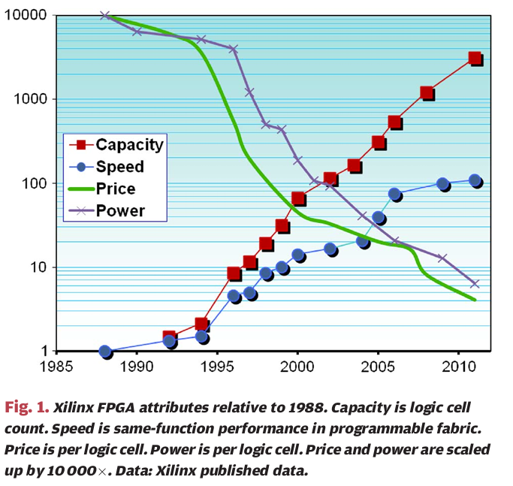
La era actual (?)
Programmable Systems Age (?)
SoCs heterogéneos: CPU + NoC + memoria + aceleradores + fabric programable
Hardware y software programables en un mismo chip
Por qué ya NO es solo “Accumulation”
Ya no es solo integrar bloques fijos: DSPs, RAMs, transceivers…
El FPGA ahora es un sistema completo con gestión de energía, seguridad y NoC
La clave
El array de lógica programable es menos de la mitad del área del chip
Las LUTs pasan a ser “el acelerador flexible” del sistema
Señales claras de esta era
FPGAs con CPUs integradas (Programmable SoCs)
Presión extrema por power, cost y productividad
Competencia: GPU / multicore / ASSPs software‑friendly
El foco cambia: estándares de sistema + ecosistema software + herramientas

Slide 11
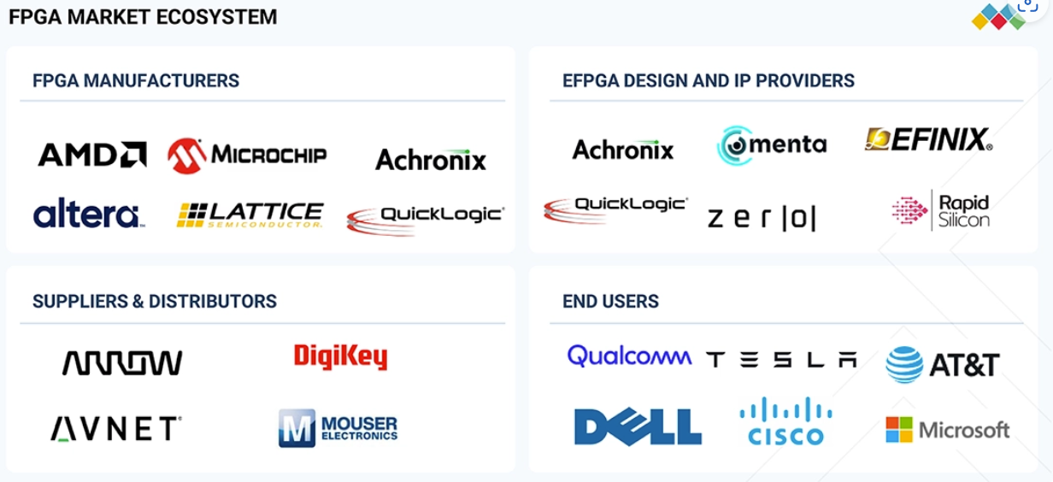
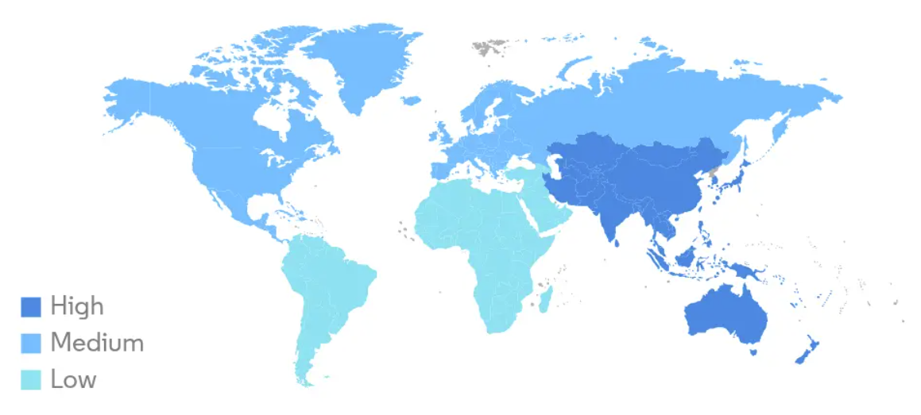
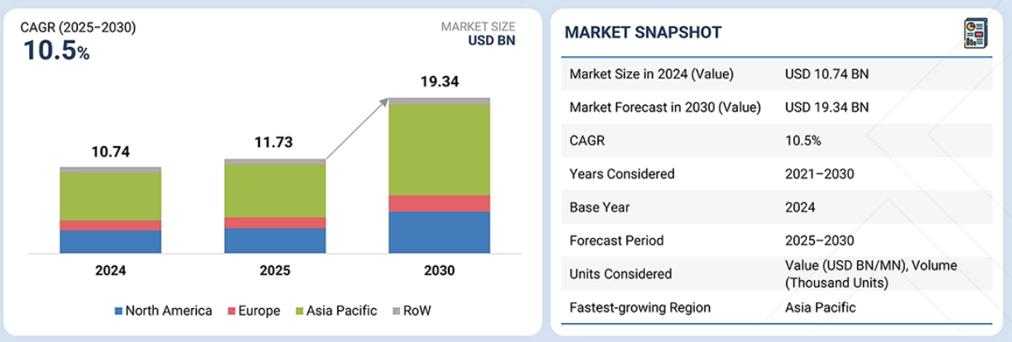

Estado actual del mercado

Slide 12
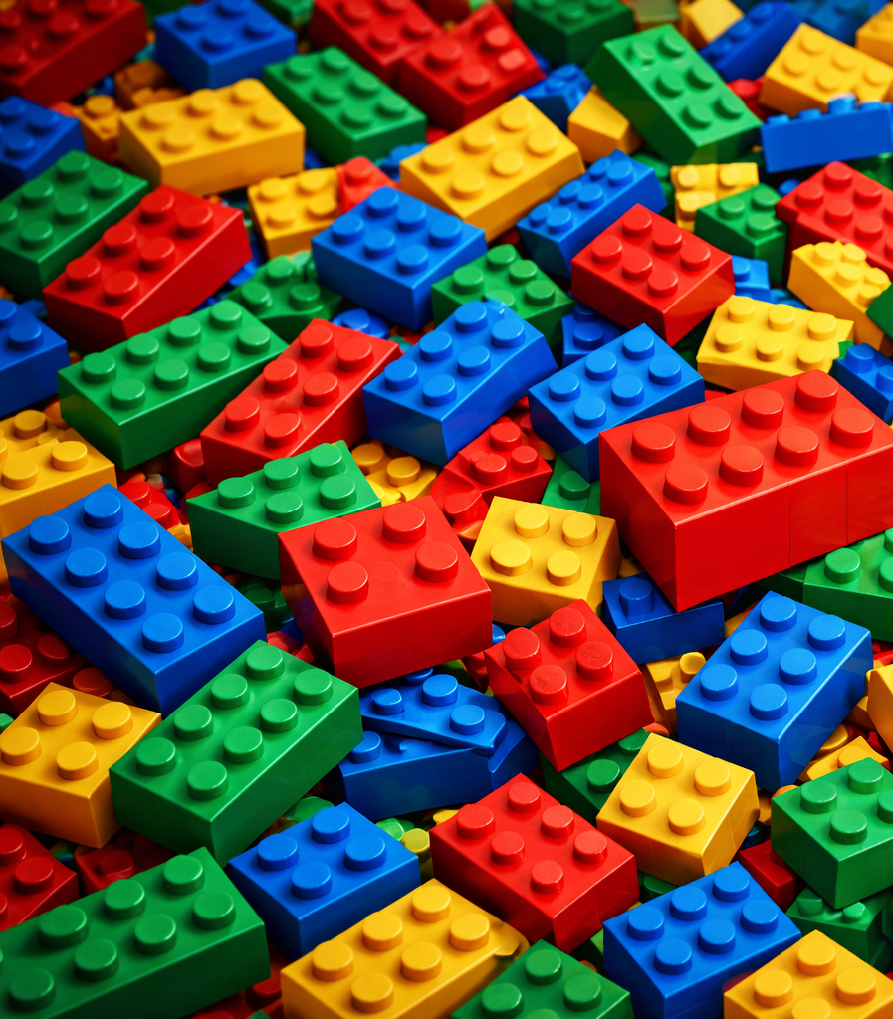
Los bloques básicos

Slide 13
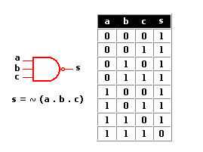
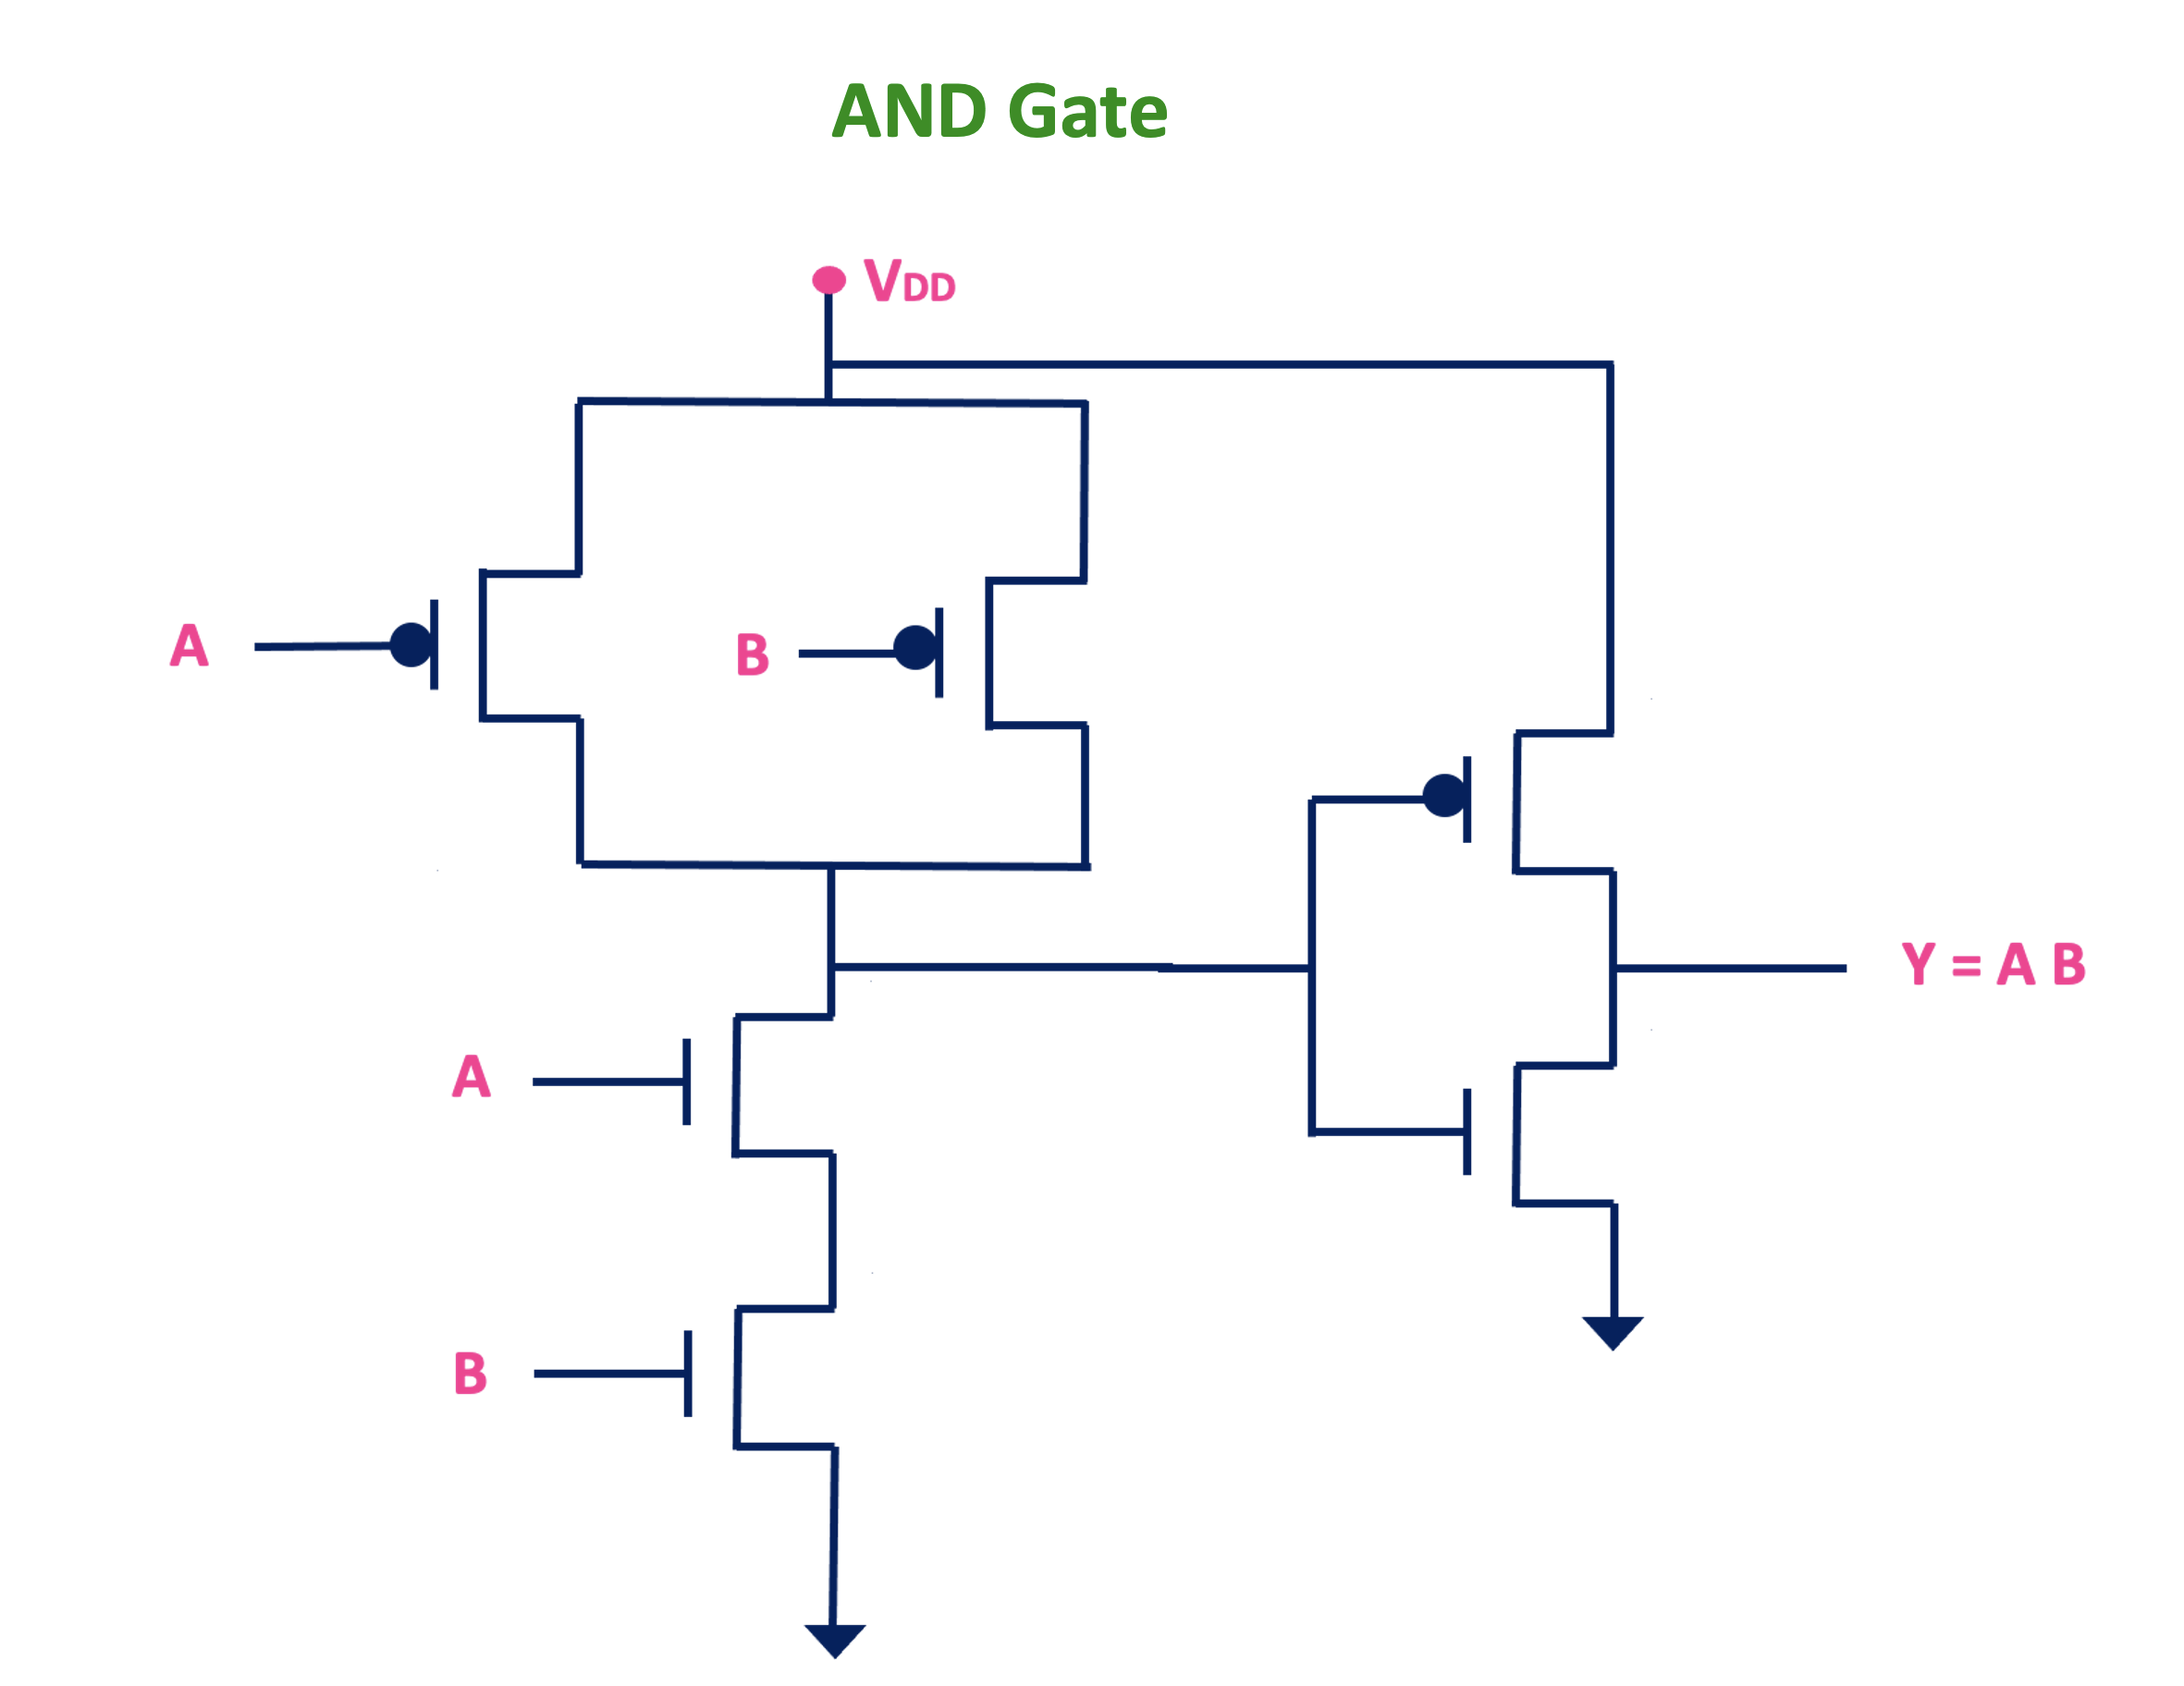
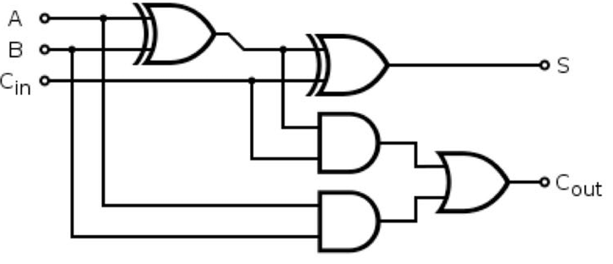
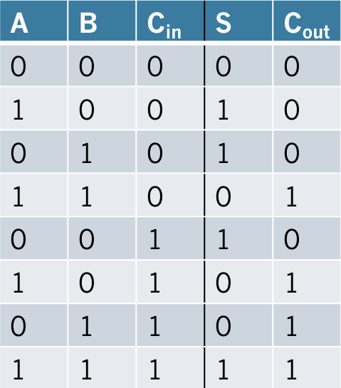
Los bloques básicos:
Lógica combinacional (asíncrona)
Las salidas están determinadas SOLO por las entradas
La lógica combinacional puede implementarse utilizando tablas de búsqueda (LUTs).
LUT = Memoria pequeña
S = A ⊕ B ⊕ Cin ;
Cout = (A·B) + (Cin·(A ⊕ B)).
Example: Full adder with carry-in, carry-out

Slide 14
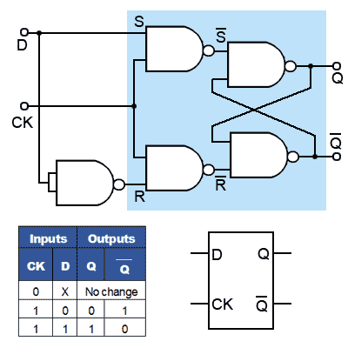
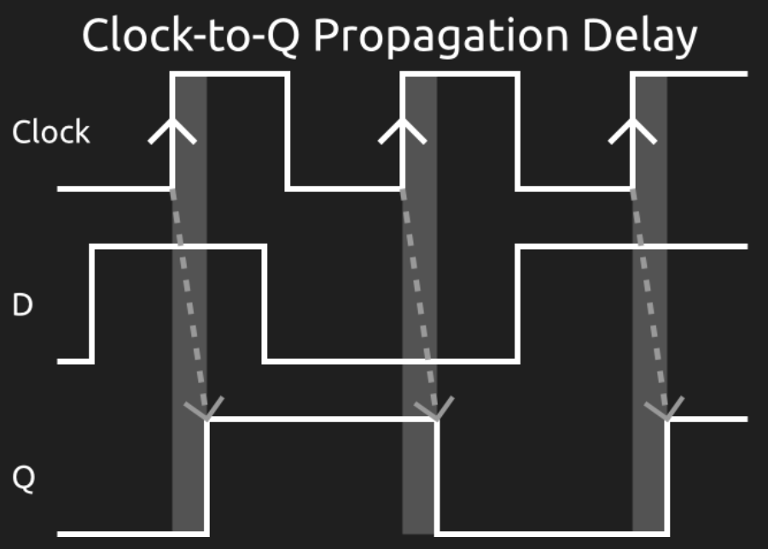
Los bloques básicos:
Lógica secuencial (Síncrona)
Las salidas están determinadas por las entradas y por su historia (secuencia).
La lógica tiene un estado interno.
Elemento que mantiene el estado: Flip-Flop o Registro
Muestrea (captura) el dato en el flanco de subida (o flanco de bajada) del reloj.
La salida será igual al último valor capturado en la entrada, hasta el siguiente flanco de subida (o bajada) del reloj.

Slide 15
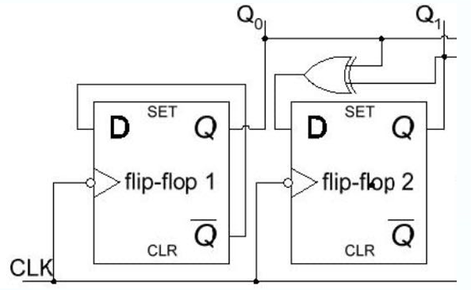
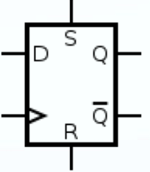
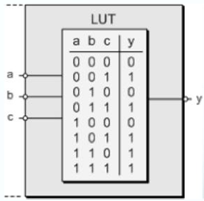
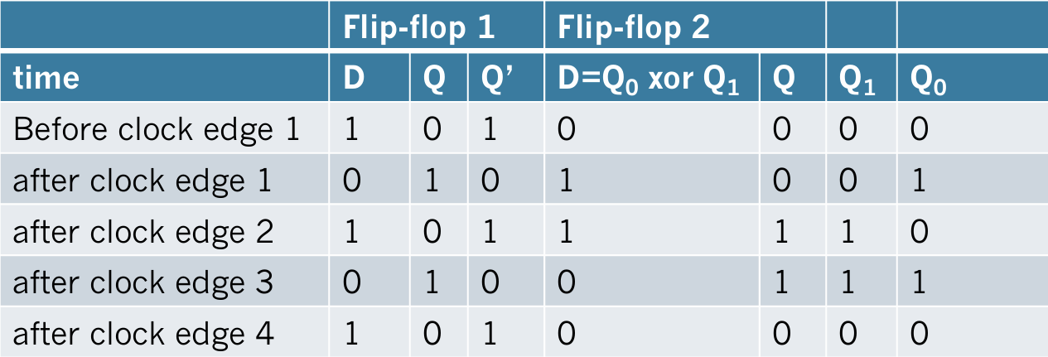
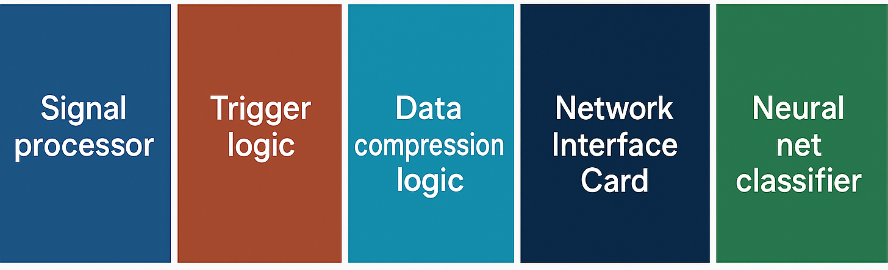
Los bloques básicos:
Sistema digital
Usando Look-Up Tables (LUTs) y Flip-Flops, se puede implementar cualquier tipo de electrónica digital.
Example: 2-bit binary counter
D Flip Flop Design: From Logic Gates to Circuit (DIY Guide!)

Slide 16

Lo bonito está en el interior

Slide 17
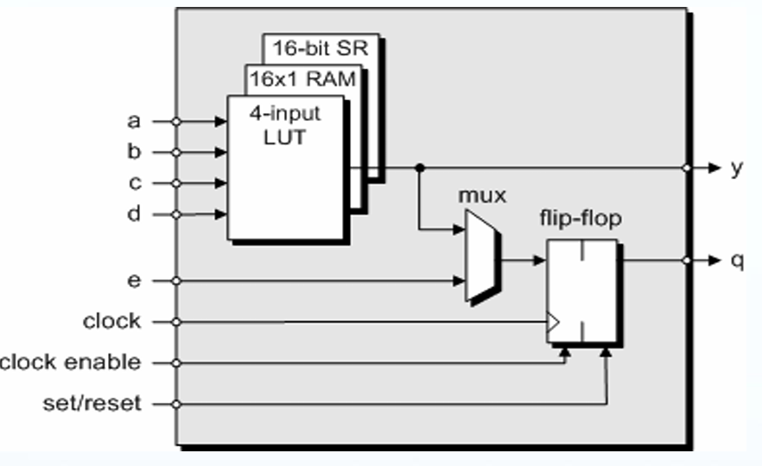
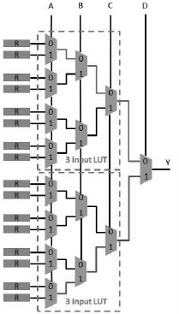
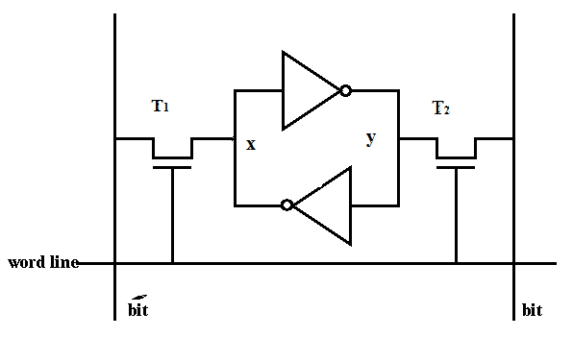
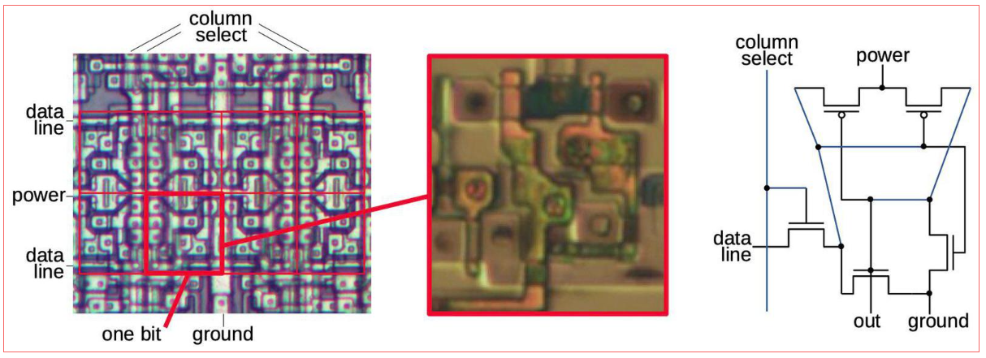
Bloques principales
Logic Cells
Lógica combinacional*
Lookup Table
Configurable Logic Block (CLB)
( logic functions and storage elements)
SRAM
basic unit of data (0 or 1)
Puertos I/O (>1000 user I/O pins, Muchos IO standards Single-ended: LVTTL, LVCMOS, … Differential pairs: LVDS)

Slide 18
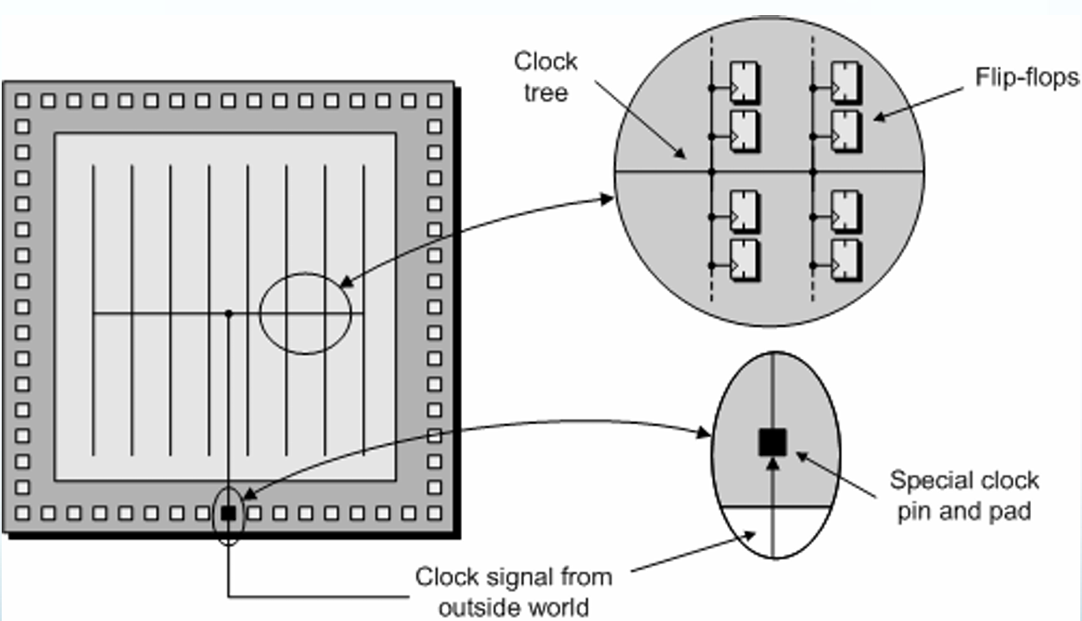
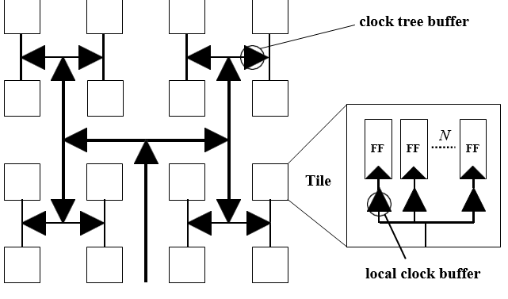
Clock trees
Lógica secuencial*
Los diseños típicos de FPGA utilizan uno o varios relojes.
Los árboles de reloj garantizan que el reloj llegue al mismo tiempo a todos los flip-flops.
Reloj típico de estructura: de 10 a 100 MHz hasta ~ 1 GHz.

Slide 19
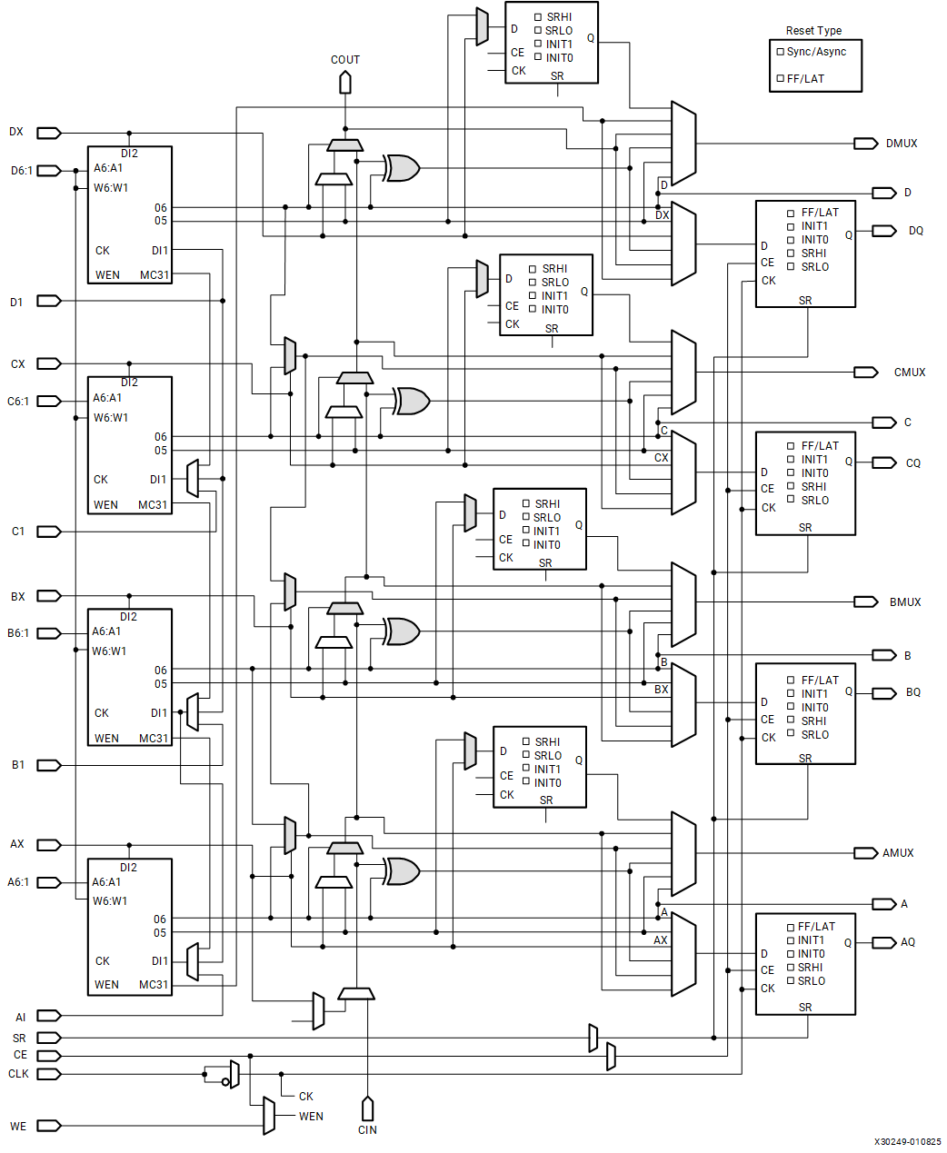

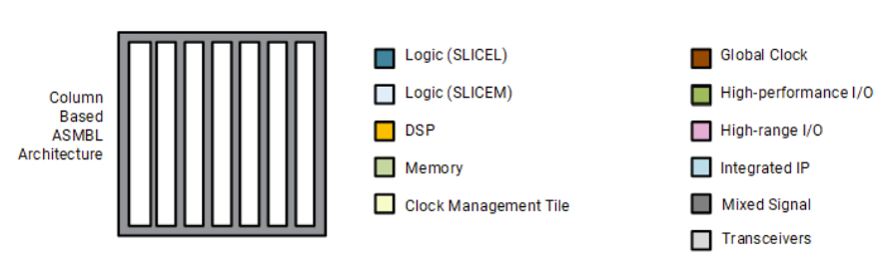
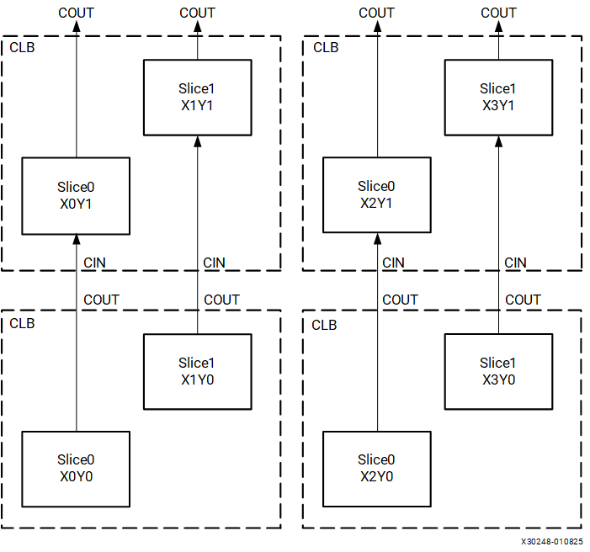
SLICE M
(DIST. RAM & SR32)
SLICE L
Four logic-function generators (or look-up tables)
Eight storage elements
Wide-function multiplexers
Carry logic

Slide 20
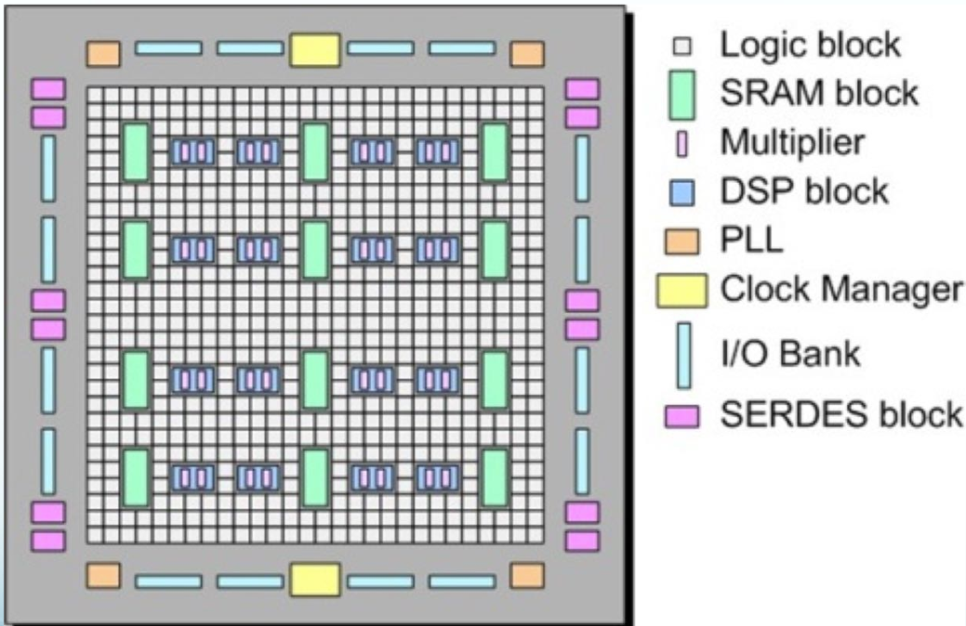
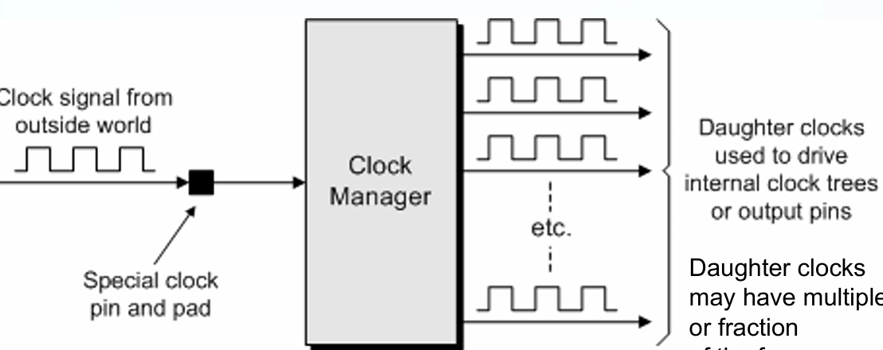
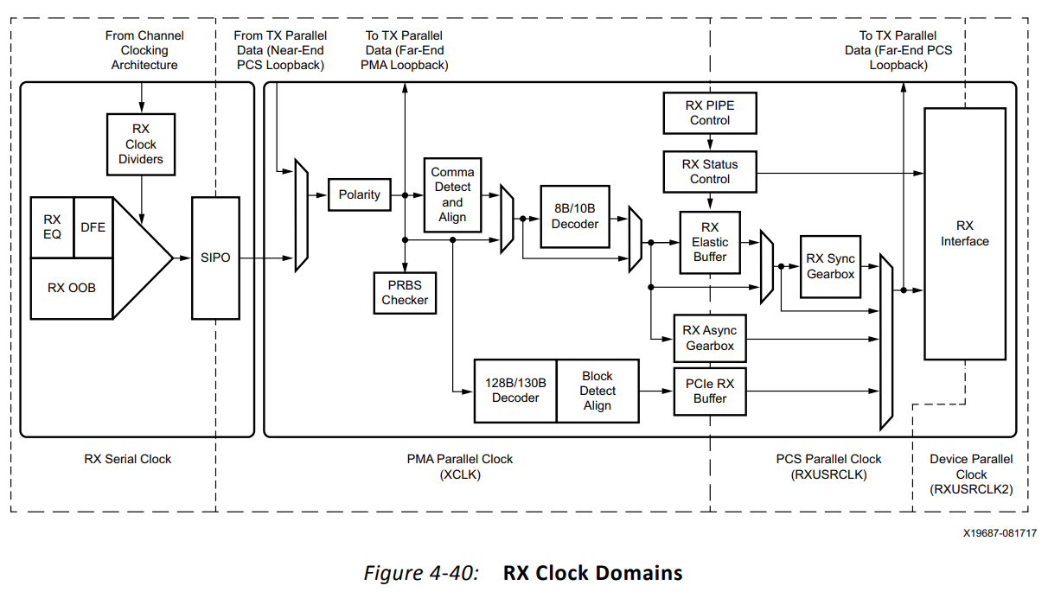
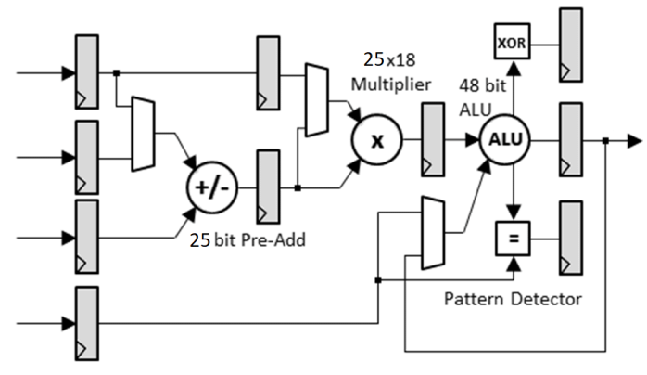
Otros elementos en la tarjeta: Hard blocks
Funciones muy lentas con lógica, o mas eficientes.

Slide 21
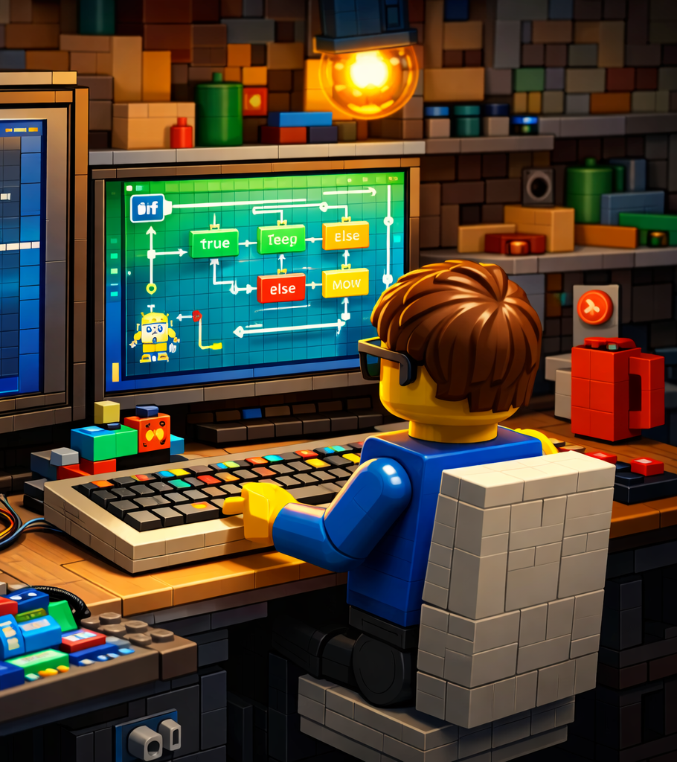
Esto se ¿Programa...?

Slide 22
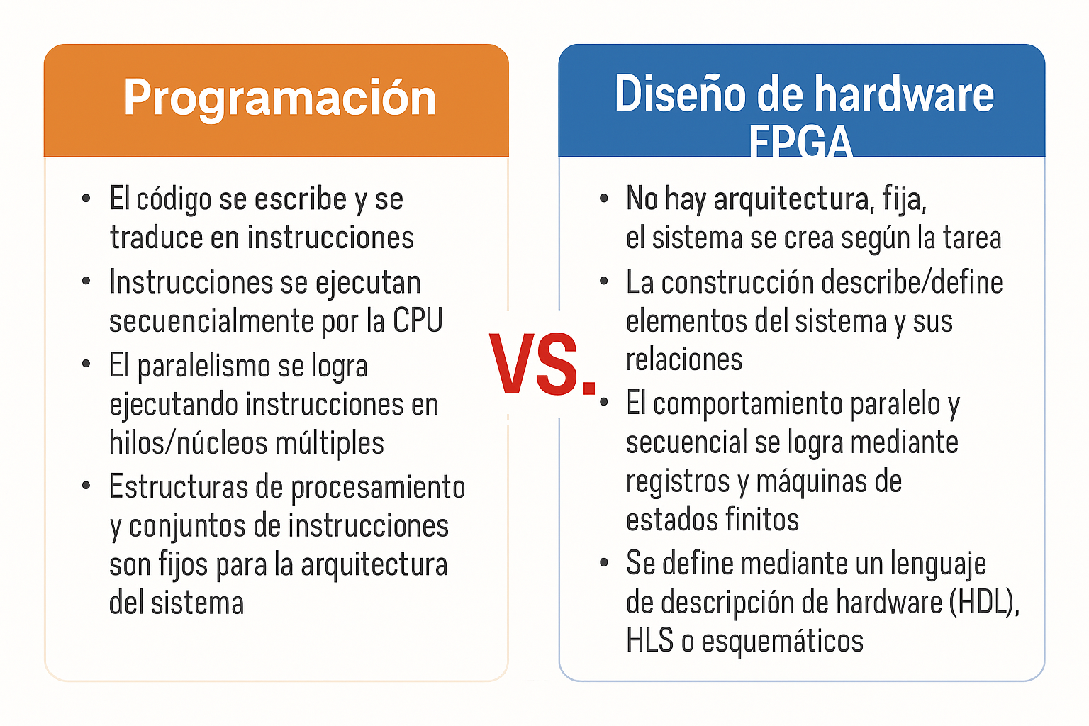
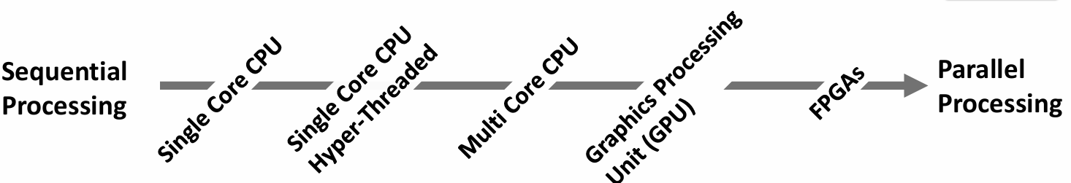
HDL: Lenguaje de descripción de HARDWARE
El diseño de circuitos FPGA NO es programación (al uso)

Slide 23

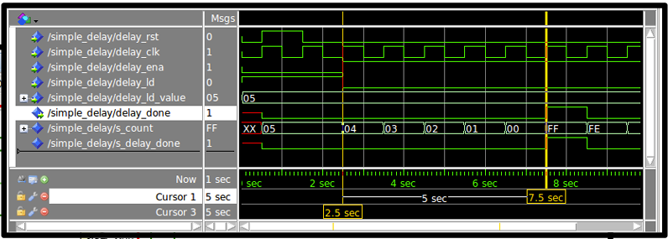
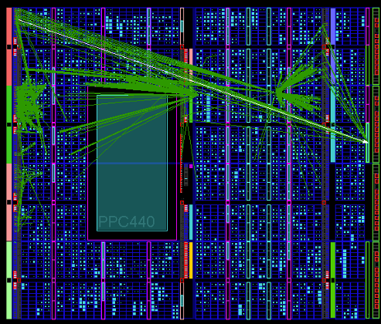
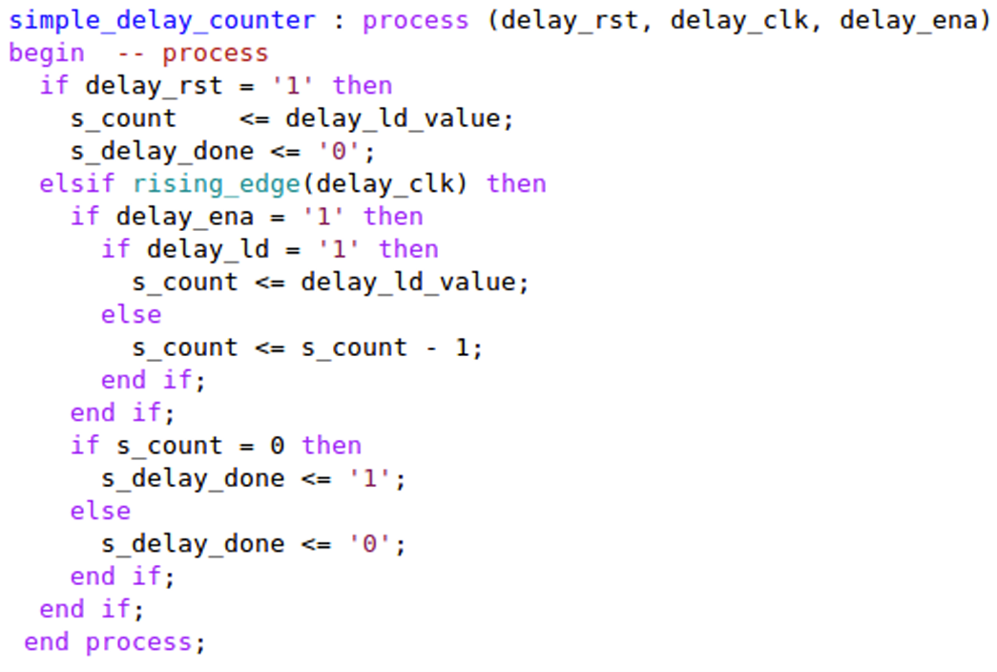
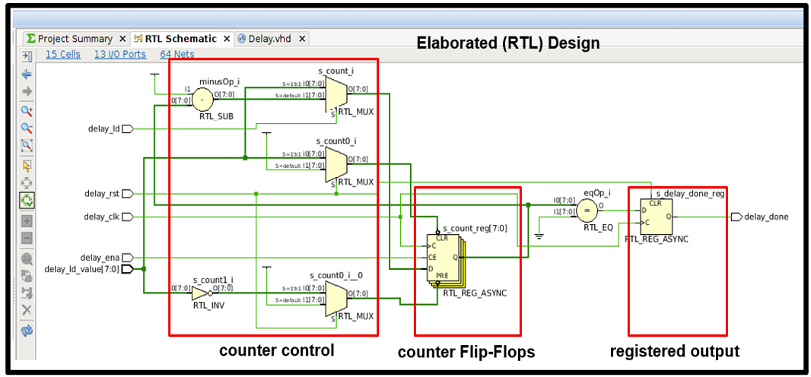

HDL: Lenguaje de descripción de HARDWARE
Example of a WAIT statement (Programming Language VS. HDL)
In programming language (e.g. C) (Unix, #include <unistd.h>)
sleep(5); // sleep 5 seconds
In HDL (e.g. VHDL):
Not synthesizable (only for simulation test benches):
wait(5); // wait 5 cycles
Synthesizable (for simulation and/or FPGA implementation)
Register Transfer Level (RTL) http://en.wikipedia.org/wiki/Register-transfer_level
Una abstracción de diseño que modela un circuito digital síncrono en términos del flujo de señales digitales (datos) entre registros y de las operaciones lógicas realizadas sobre esas señales.

Slide 24


HDL: Lenguaje de descripción de HARDWARE

Slide 25


IDE de diseño para FPGAs

Slide 26

Toy example

Slide 27



Ejemplo sencillo: activación en un clúster de energía
Supongamos que tenemos un detector de 3x3 píxeles.
Cada píxel puede medir la energía depositada con una resolución de 2 bits.
Condición de activación: la suma de las energías depositadas en un área de 2x2 píxeles supera los 5 recuentos.

Slide 28



Describo la lógica de mi trigger en HDL (VHDL)

Slide 29


Definimos a que pines van conectadas nuestras señales (I/Os)

Slide 30




Después, sintetizamos nuestro diseño (lo convertimos en hardware)

Slide 31



Ejemplo completo: 4 posibles clústeres

Slide 32



FPGA clock | Period | Latency (2 clk)
50 MHz | 20 ns | 40 ns
100 MHz | 10 ns | 20 ns
200 MHz | 5 ns | 10 ns
360 MHz | 2.78 ns | 5.56 ns
500 MHz | 2 ns | 4 ns

Slide 33




Mismo ejemplo
Con un microprocesador
16MHz

Slide 34


Slide 35

Design workflow

Slide 36

FPGA Design Workflow

Slide 37























FPGA Design Workflow
Project Specifications (the most important)
Automate as much as you can, specially for big projects!
Target application (General purpose or Specific)
Main features (e.g. System bus, SoC, Multi-gigabit transceivers, etc.)
FPGA vendor (e.g. AMD Xilinx, Intel (Altera), Microchip (Microsemi), etc.)
Electronic board (Custom or COTS (*))
Development tools (FPGA vendor or Commercial)
Optimization (Speed, Area, Power or default)
Design language (HDL, Schematics or HLS)
Coding convention
Software interface (GUI, Scripts or both)
Use of files repository (SVN, GIT, etc.. or none)
(*) Commercial Off-The-Shelf (COTS)

Slide 38







¿Y después…?
Pues…
Modular design
FSM design
Pin planning
Code optimization
Static time analysis
CDC
Verification

Slide 39

FPGAs en CMS, CERN

Slide 40

El objetivo: Trigger en el LHC
En el LHC, los protones colisionan a 40 MHz → tasas de datos extremas del orden de O(100 Tb/s). La mayoría de las colisiones no producen partículas nuevas interesantes. “Triggering” (disparo/selección) = filtrar eventos para reducir la tasa de datos a niveles manejables.

Slide 41

Sistema de Trigger
Frontends in rad. hard ASICs, processing in FPGAs **
El triggering se realiza en múltiples etapas en ATLAS y CMS. Se reduce la tasa de datos por fases (paso a paso).

Slide 42


Sistema de Trigger
Ejemplo: Tracker

Slide 43

Fase-II del sistema de Trigger: HL-LHC
La actualización de Fase 2 (Phase 2 Upgrade) del trigger de nivel 1 de CMS (CMS L1T) tendrá cientos de placas con FPGAs como las que se muestran abajo:
FPGAs AMD/Xilinx UltraScale+
Tasa de datos de varios terabits por segundo entrando y saliendo de cada placa mediante fibras ópticas.
El sistema está organizado en capas, normalmente con ~1–2 μs por etapa:
Se reduce la información cruda del detector a objetos de física (por ejemplo, track finding: de hits a tracks).
Hay un nuevo evento cada 25 ns, y la latencia total para la decisión del trigger de un evento es de 12.5 μs.
La salida final es un solo bit: guardar o descartar el evento.

Slide 44



Custom boards

Slide 45


Slide 46



FPGAs en el trigger
¿ Porque son ideales para este sistema?
Son muy rápidas
Mucho más rápidas que la electrónica discreta, por tener conexiones más cortas
Permiten muchas entradas
Hay que combinar datos de muchas partes del detector
Todas las operaciones se hacen en paralelo
Se puede construir lógica segmentada en pipeline
Se pueden reprogramar
Los algoritmos de trigger se pueden optimizar y mejorar

Slide 47


Ejemplos de diseños utilizados en trigger
Muon DT Trigger
Global Muon Trigger

Slide 48




Muchas mas cosas!!
Diseño de algoritmos
Clocks embebidos
Diseño de Protocolos
Caracterización de transceptores ópticos

Slide 49

Radiation tolerant electronics

Slide 50

Diseño de PCBs

Slide 51

ML & FPGAs

Slide 52

Machine learning
Construir modelos que aprenden a partir de datos para poder hacer predicciones sobre datos nuevos que no se han visto antes.
Los “modelos” pueden ser redes neuronales, bosques de decisión, o cualquier otra cosa entrenable.
El “entrenamiento” es el proceso de ajustar los parámetros del modelo que mejor describen los datos.
La “inferencia” es el proceso de usar un modelo ya ajustado para hacer nuevas predicciones.
En Fast ML para experimentos, nos preocupa principalmente hacer inferencia rápida.
El ML se usa en física de altas energías (HEP) desde la primera ola de ML en los años 80, y hoy en día está extremadamente extendido.
Hay distintos tipos de modelos para distintas representaciones de datos.

Slide 53




Dataflow architectures
La idea tras el diseño de una NN
Arquitectura de flujo de datos (dataflow): cada capa es una unidad de cómputo independiente
Con paralelismo ajustable y cuantización
Totalmente en chip: la red neuronal debe caber dentro de los recursos disponibles de la FPGA (se muestra el floorplan)
Ejemplo: una CNN pequeña entrenada con MNIST

Slide 54

Entrenamiento eficiente: prunning
Una red neuronal puede contener muchas conexiones redundantes.
Los métodos de pruning (poda) generalmente eliminan algunas conexiones del modelo final.
También pueden mejorar la capacidad de generalización.
Diferentes métodos:
Regularización: penalizar pesos de valor bajo y después convertirlos en 0.
Sparsity objetivo: por ejemplo, aumentar progresivamente la dispersión (sparsity ramp up) con TFMOT (TensorFlow Model Optimization Toolkit).
Pruning estructurado: eliminar bloques continuos de pesos.
Filter pruning: eliminar filtros completos de una CNN.

Slide 55

Entrenamiento eficiente: quantization
¡Posiblemente la técnica principal para hacer redes neuronales más baratas en FPGAs!
Usando TensorFlow Keras o PyTorch, normalmente se entrena con coma flotante (floating point).
En FPGAs preferimos evitar floating point porque es mucho más costoso en recursos y latencia que punto fijo (fixed point)
Puedes hacer Cuantización Post-Entrenamiento (PTQ, Post-Training Quantisation): representar los valores en float usando algún formato de punto fijo.
Con Entrenamiento Consciente de Cuantización (QAT, Quantization Aware Training), restringes pesos / sesgos / activaciones a un conjunto más pequeño de valores durante el entrenamiento.
Es mejor que PTQ para anchos de bit bajos.
Puede llegar incluso hasta 1 bit (representando ±1).
Se usan cuantizaciones con operadores hardware eficientes: enteros, punto fijo, potencias de 2.

Slide 56


Slide 57



Slide 58



Implementacion de CNN full VHDL
YOLOv2
Detección de objetos en tiempo real.
Utiliza una red neuronal convolucional.
Kernel 3x3

Slide 59

GPU vs FPGA

Slide 60


Slide 61


Slide 62

Muchas gracias
¿Preguntas?

